Slide 1
3D線上博物館
姓名: 溫彥博、蕭宗朋
日期: 2020/08/3
地點: 中正大學製商中心

Slide 2
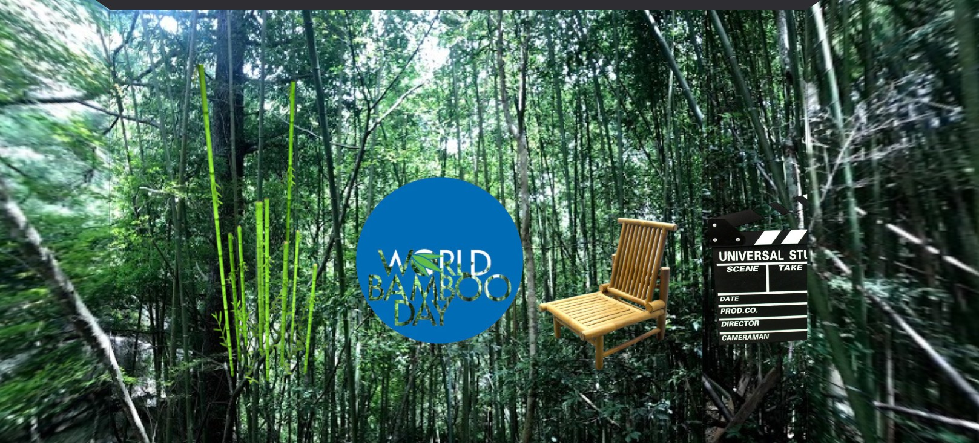
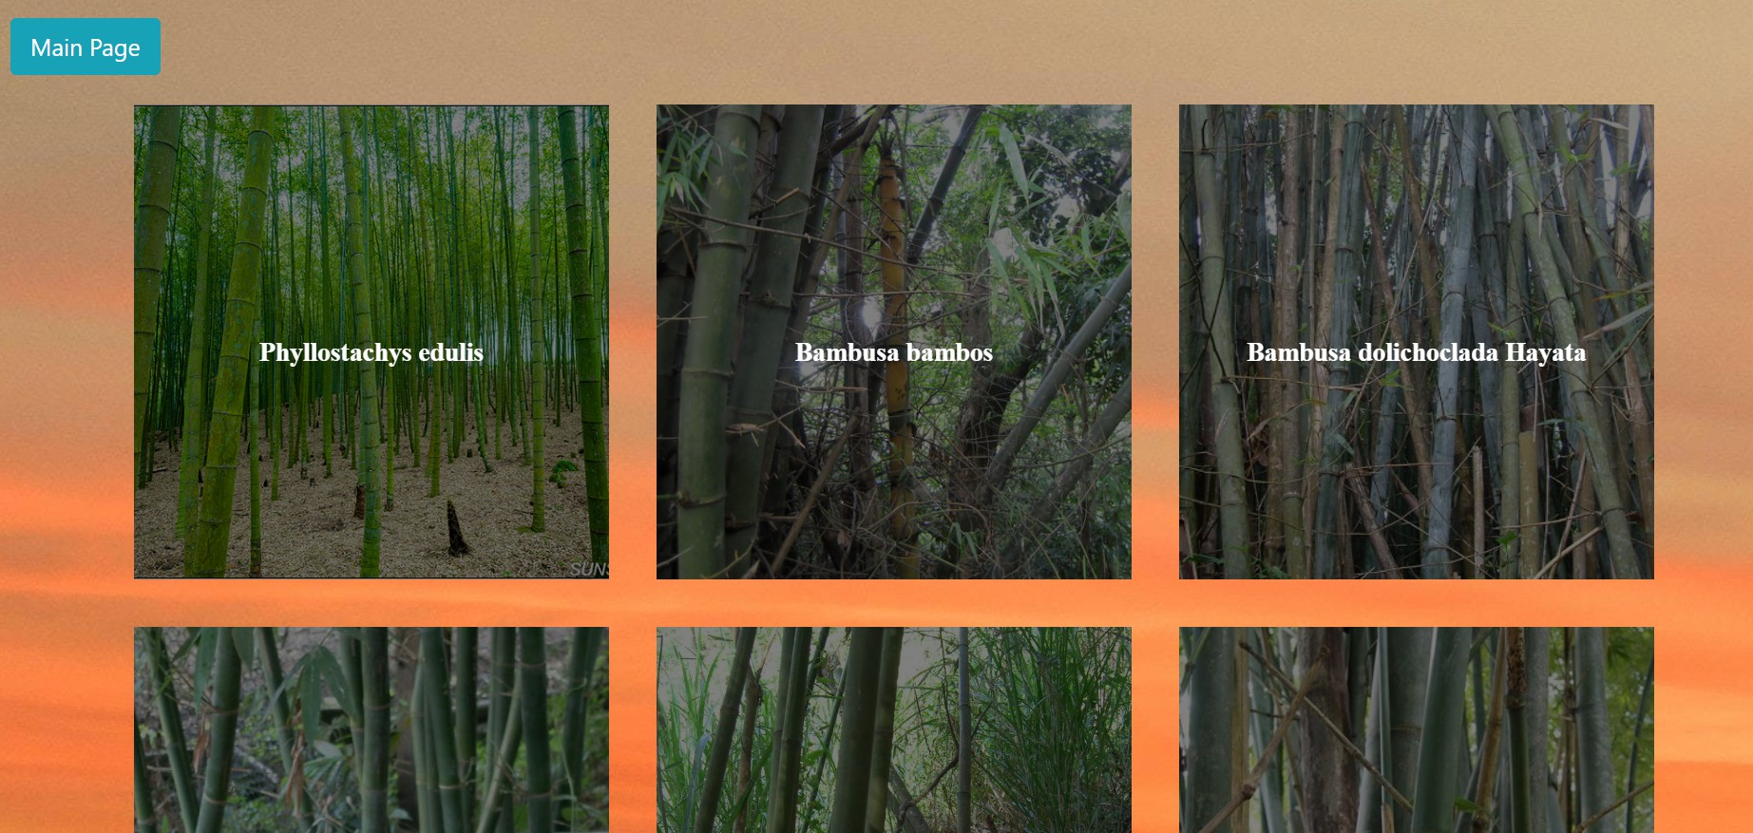
7/29期中報告(教育局)
更改背景圖
新增返回首頁功能
更新WBD頁面樣式

Slide 3
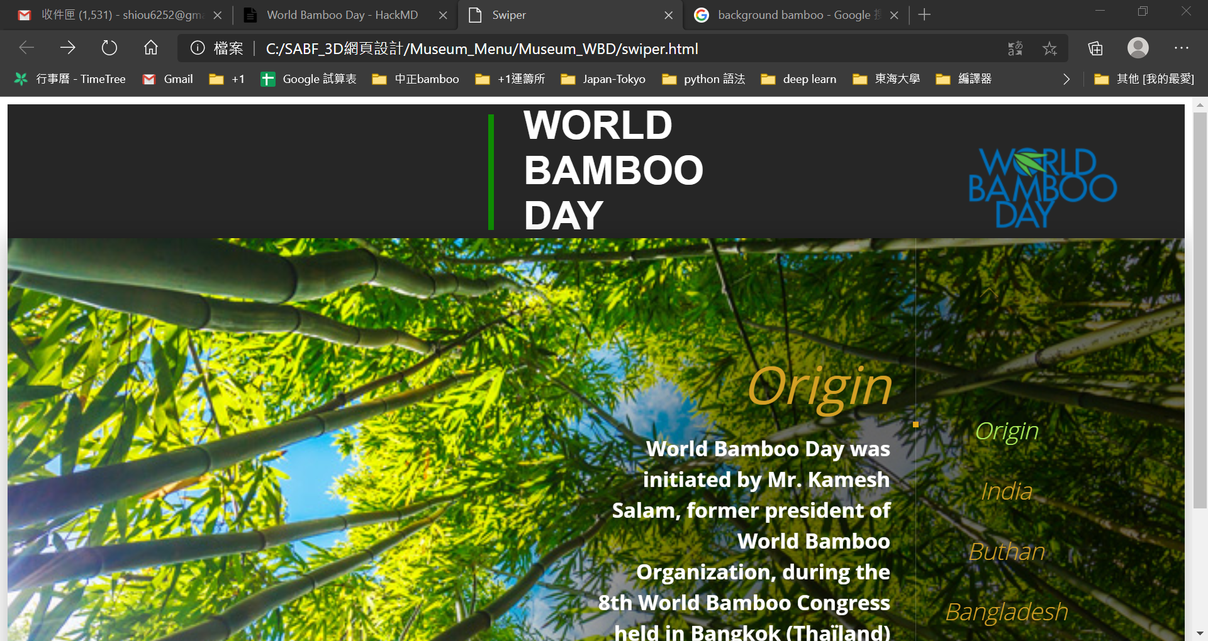

Slide 4
本周實習進度
今日實習進度
更改背景圖
新增返回首頁功能
更新WBD頁面樣式
更改背景圖
新增返回首頁功能
更新WBD頁面樣式
明日實習進度
WBD頁面整合完成
SABF學生的想法討論

